Slide 1

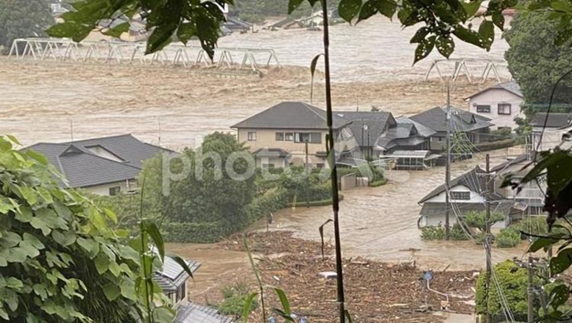

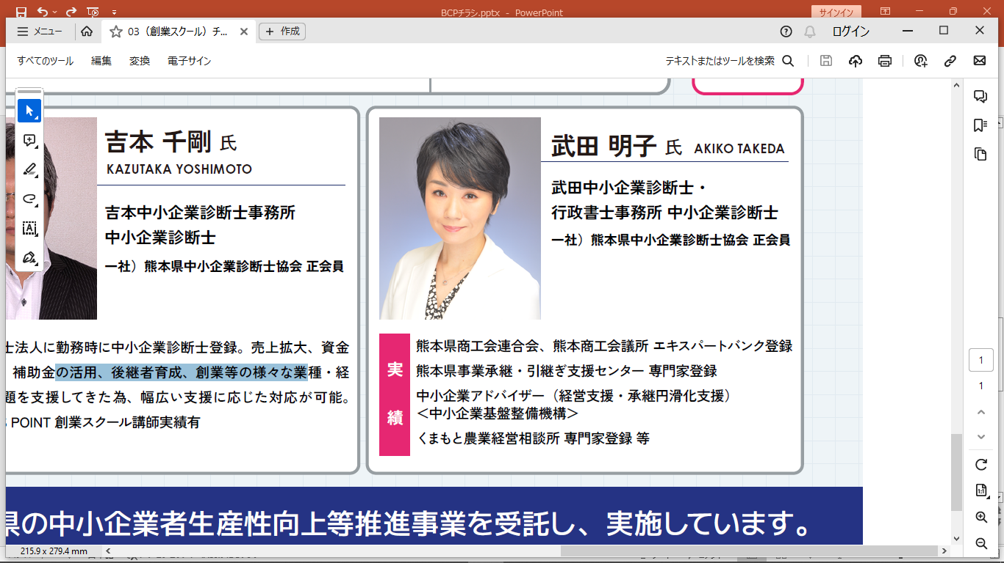
事例に学ぶ！
緊急時に強い会社・
お店がやっていること
セミナー情報
受講料無料
後回しになりがちな災害対策。非常時に慌てないために
本セミナーをきっかけに一度、しっかりと考えてみませんか？
令和3年10月に阿蘇山の噴火、梅雨時期の豪雨災害、8月～9月に頻発する台風、本年１月に発生した
能登半島地震と、災害級の自然災害が近年、全国各地で頻発しています。
これらの非常時において、災害の事前対策として予め事業計画を立てていた企業等の対応では、実際
に災害が起きた場合でも、事業計画通りに則った避難や行動を行うことで、混乱に至らなかったことや
事業再開が早く出来て、取引先や顧客にご迷惑をかけないで済んだ等、国等の調査アンケート結果等か
ら見て取れます。
非常時においては事業を止めない、たとえ止まっても早期に再開することが優先され、事業を行う上
で災害対策に向けた事業計画は極めて重要です。
近年では、「中小企業強靭化法」が施行され、計画認定を受けた中小企業は、補助金申請時の加点や、
防災・減災設備に対する税制優遇、自家用発電設備等導入への補助など、国の様々な支援を受けること
が出来ます。
この機会に、本セミナーでこれらの情報を入手し、貴社・貴店の災害対策として、事業計画を立てて
みませんか。（※本格的な事業計画書作成をご要望される事業者は、要相談にてご対応いたします。）
開催日時
令和６年２月９日（金曜日） 午前９時３０分～午前１１時３０分（２時間）
開催場所
阿蘇市商工会一の宮支所 ２F
（阿蘇市一の宮町宮地2020-1）
TEL：0967-22-0789
セミナー内容
★事業所における災害対策とは？
★簡易版の災害対策計画について
★簡易版の災害対策計画書を作ってみよう！
講師プロフィール
武田中小企業診断士・行政書士事務所
氏名 代表 武田 明子 氏
共催：阿蘇市商工会 工業部会・産山村商工会
申込先：阿蘇市商工会一の宮支所
TEL：0967-22-0789
FAX：0967-22-1299
E-mail: asoshoko10@aso.ne.jp
参加申込書は、裏面になります。必要事項をご記入のうえ、FAXもしくは、メールにてお申込みください。

Slide 2
（裏面）
事業所における災害対策セミナー参加申込書
日 時 令和６年2月9日（金）午前９時３０分～午前１１時３０分（２時間）
場 所 阿蘇市商工会一の宮支所 ２F会議室
阿蘇市一の宮町宮地２０２０‐１
下記に必要事項をご記入のうえ、ＦＡＸ（０９６７‐２２－１２９９）もしくは
Eメールでお申込みください。
ＴＥＬ ０９６７‐２２－０７８９
ＦＡＸ ０９６７‐２２－１２９９
Eメール（asoshoko10@aso.ne.jp）

